Slide 1
2º Trabalho Prático - Aplicação PHP (Mockup Final)
SISTEMAS DE INFORMAÇÃO EMPRESARIAIS 2020/2021
GONÇALO MARTINS ( UP201604140@FE.UP.PT )
RICARDO MARTINS ( UP201608378@FE.UP.PT )

Slide 2

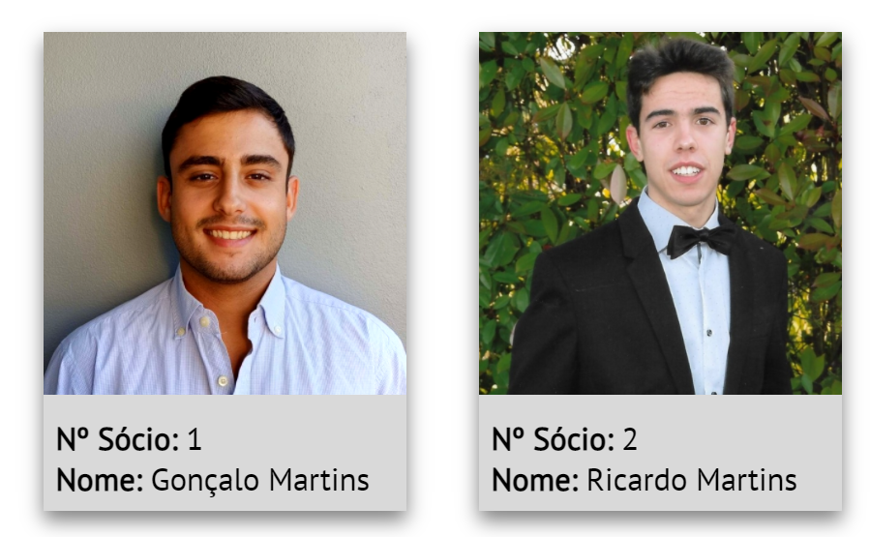
Apresentação
Otimizado para Google Chrome
Otimizado para resolução de ecrã 1240x647
Estado do trabalho: Finalizado
Git: https://github.com/GoncaloMartins10/FC-Feup

Slide 3
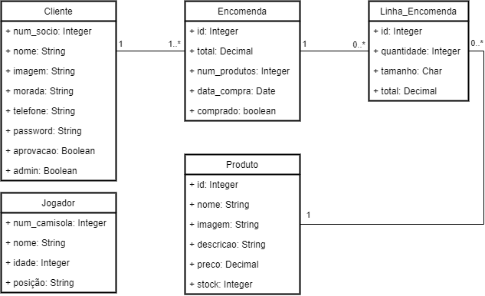
Modelo Relacional

Slide 4
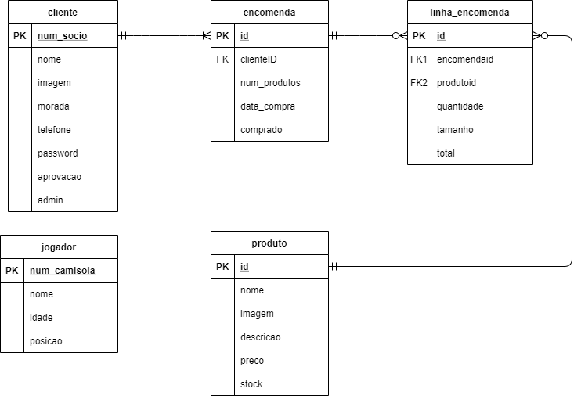
Modelo Entidade-Relação

Slide 5
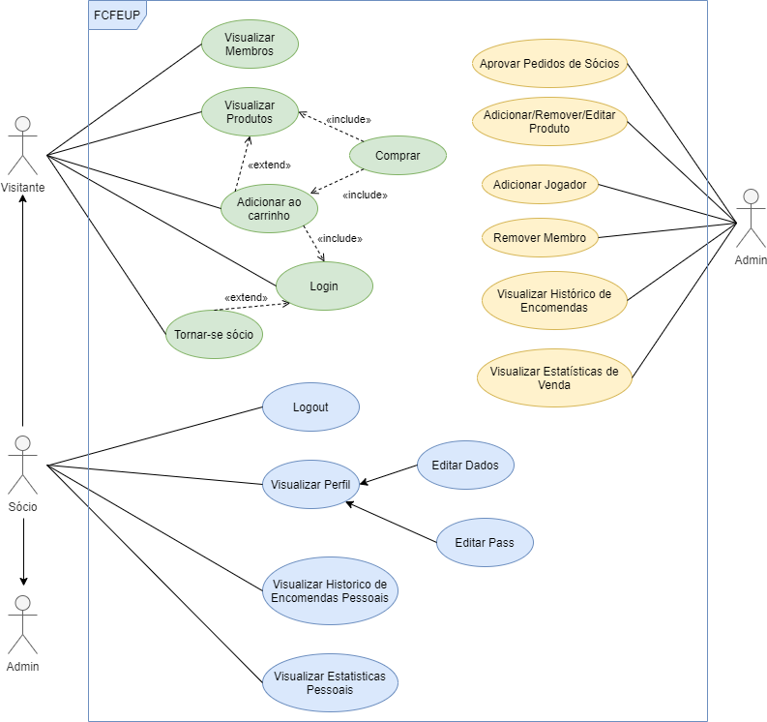
Diagrama de Casos de Uso

Slide 6

Color Pallete
#353535
#3C6E71
#FFFFFF
#D9D9D9
#284B63

Slide 7
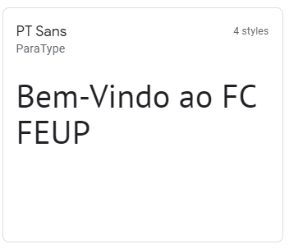
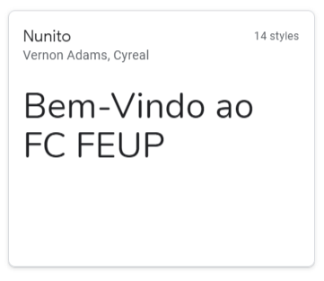
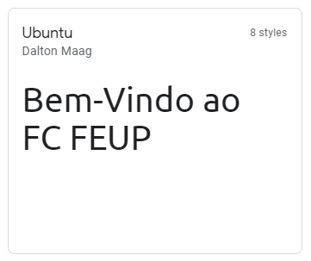
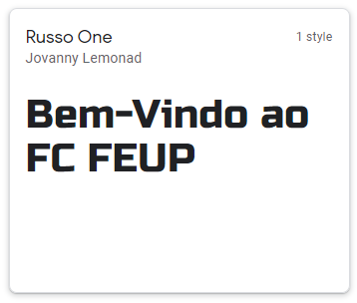
Font Pallete
body
h2 | h3 | h4
h1
h5

Slide 8
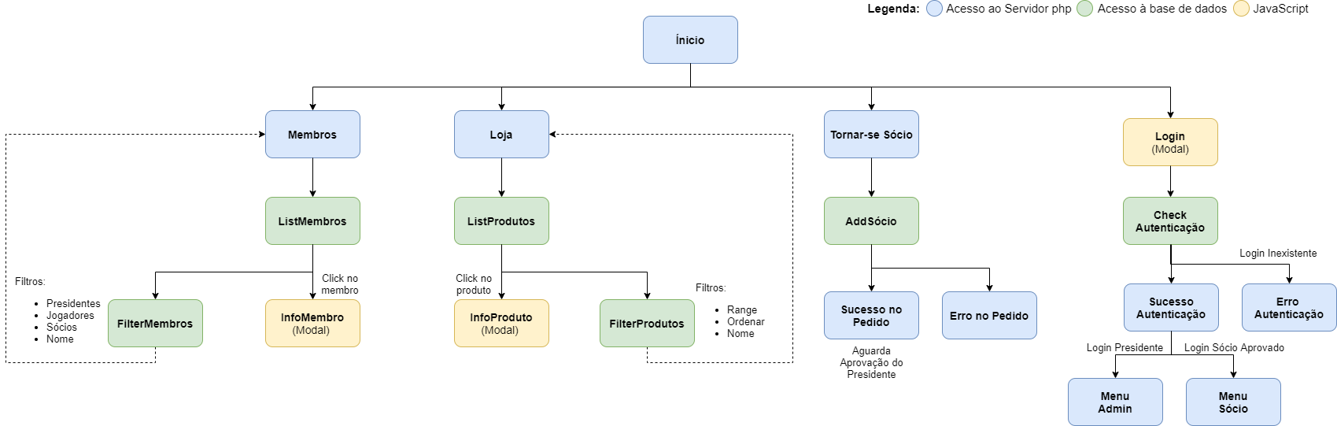
Diagrama da Arquitetura - Visitante

Slide 9
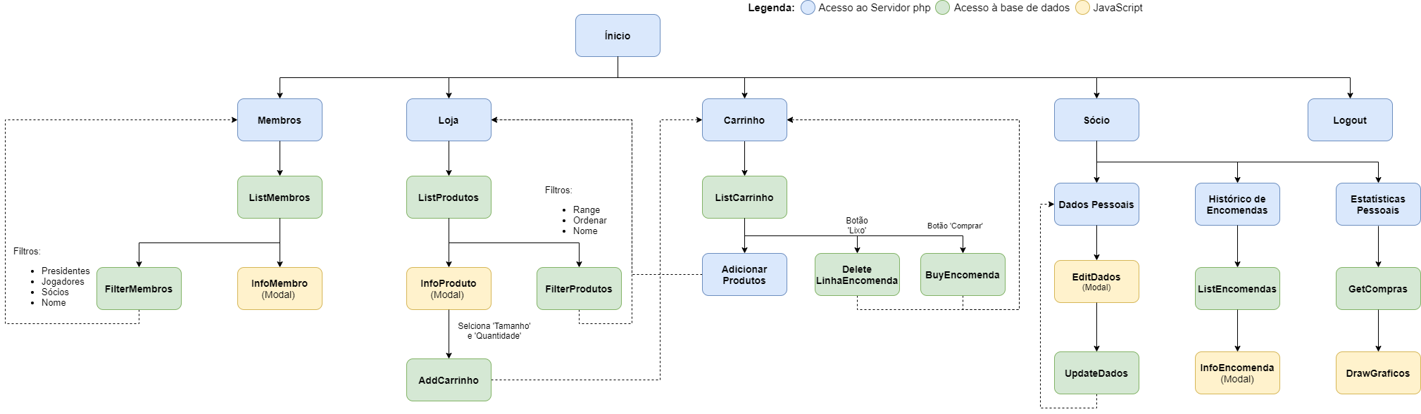
Diagrama da Arquitetura - Sócio

Slide 10
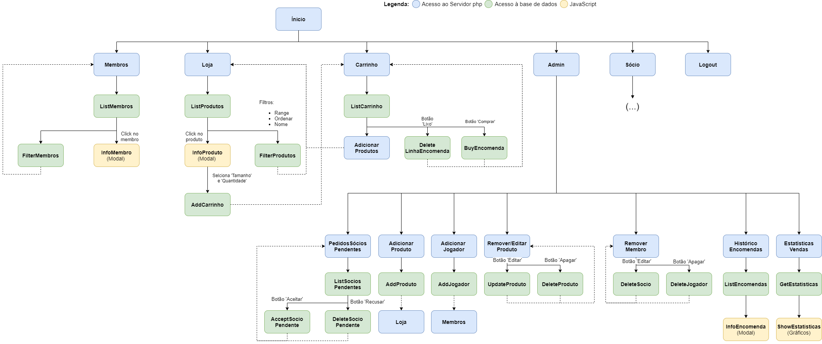
Diagrama da Arquitetura - Presidente

Slide 11
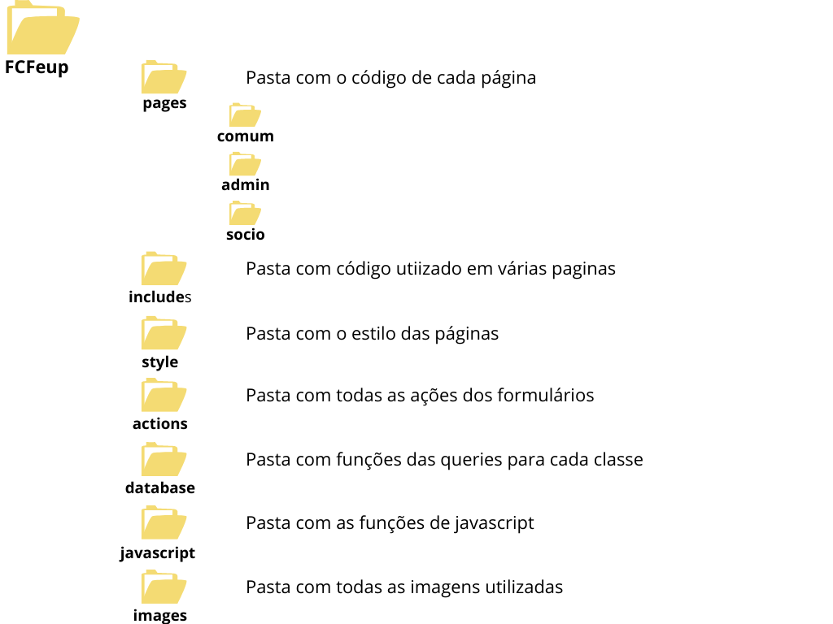
Organização dos Ficheiros

Slide 12
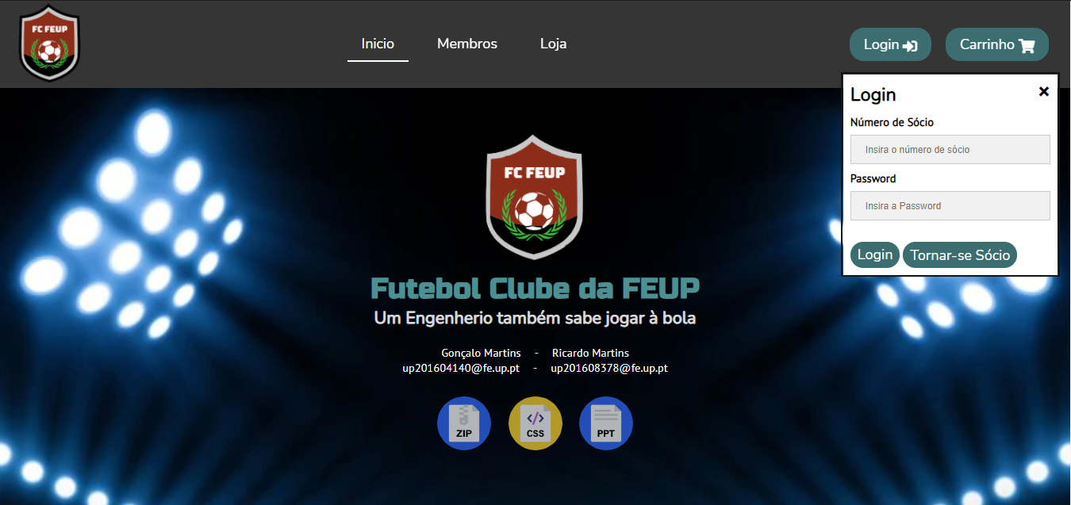
Homepage (1/2)
navbar
Modal
Login

Slide 13
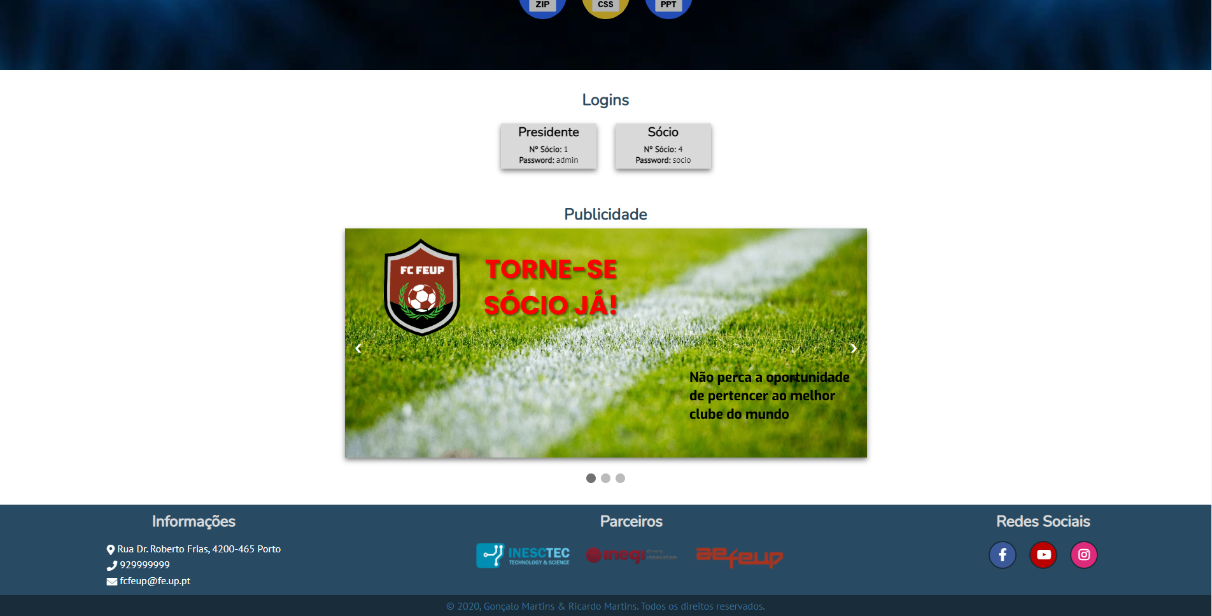
Homepage (2/2)
footer

Slide 14
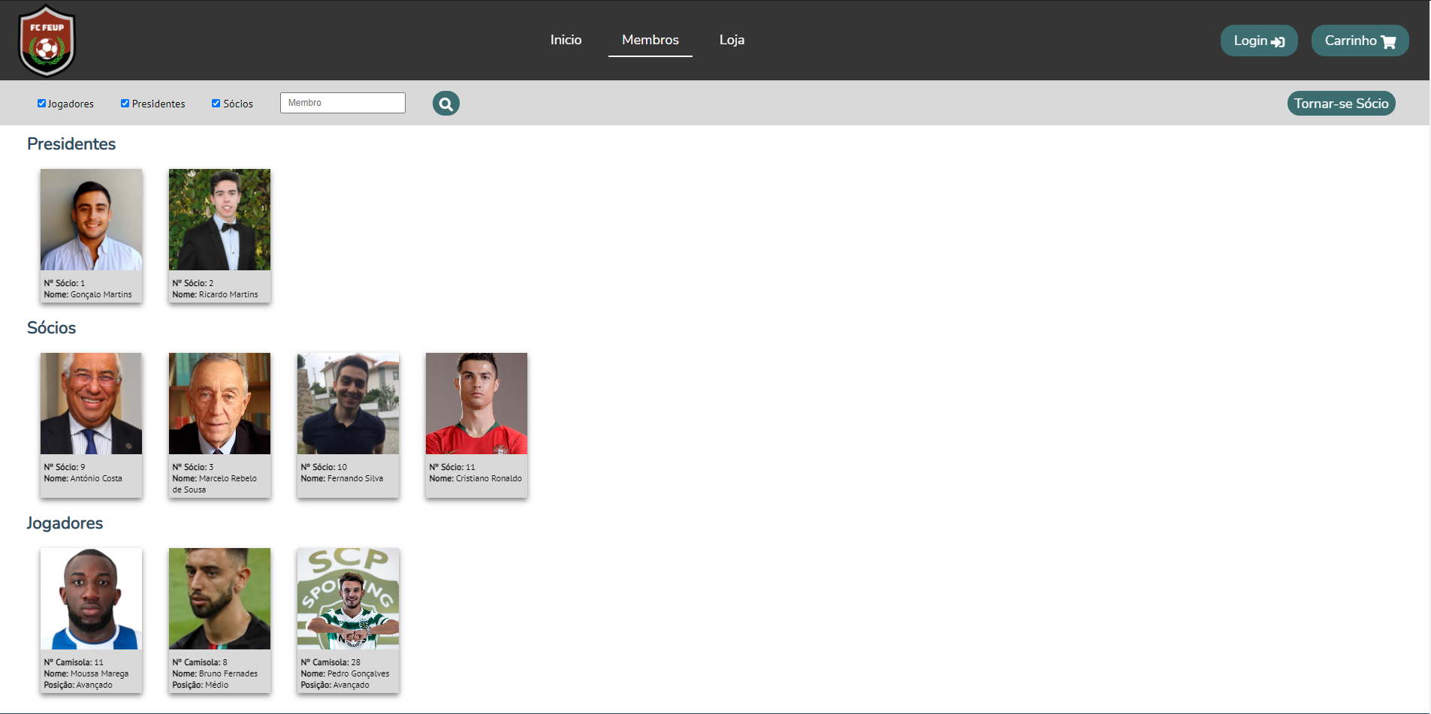
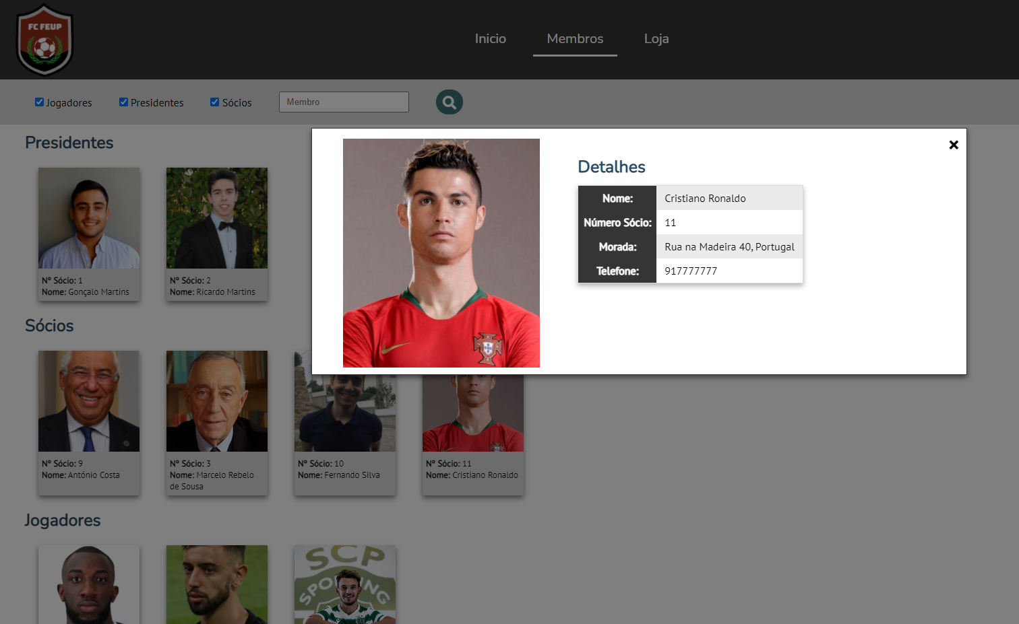


Membros do Clube
Filtros de Pesquisa:
Por Função
Por Nome
Pesquisa Vazia

Slide 15
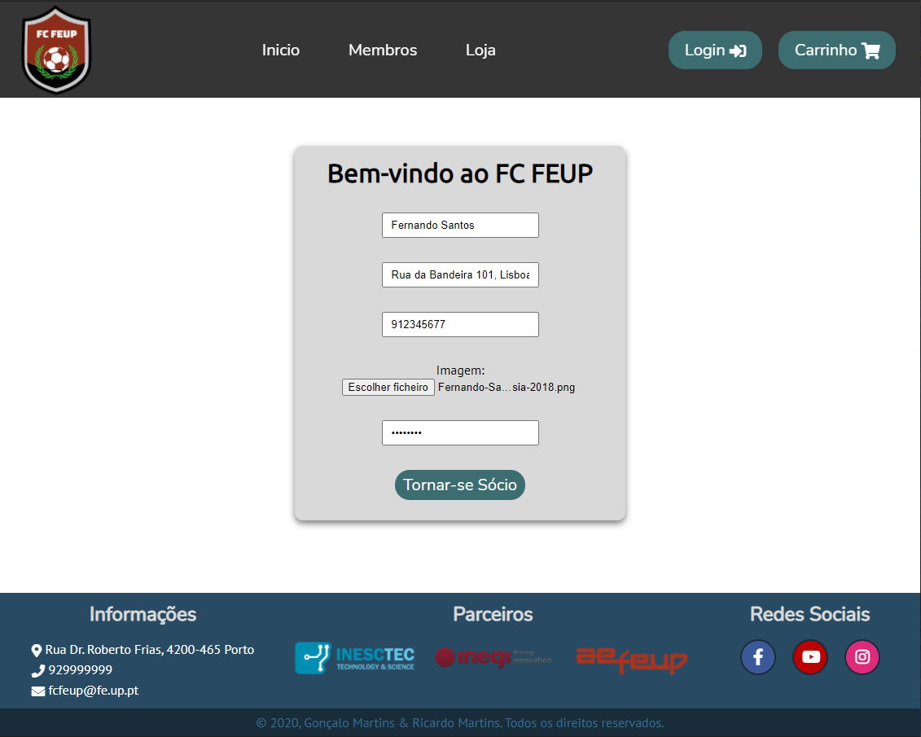
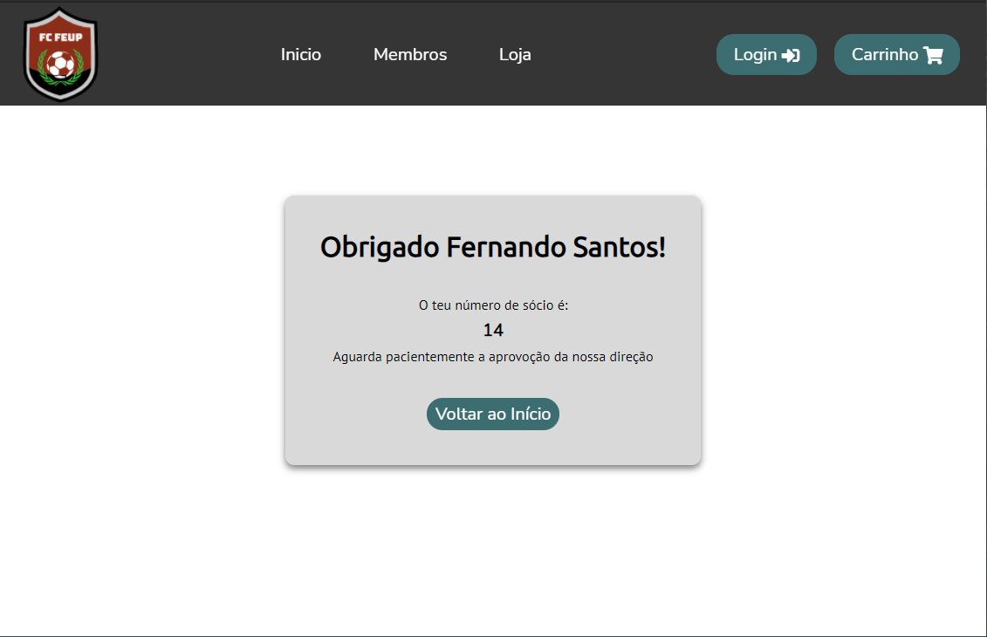
Tornar-se Sócio

Slide 16
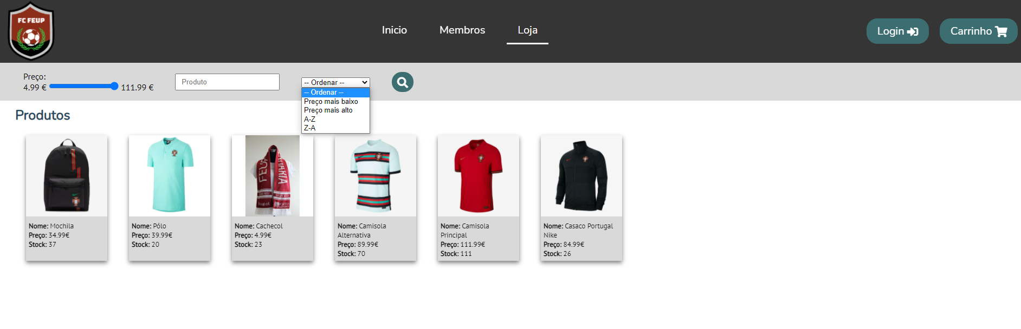
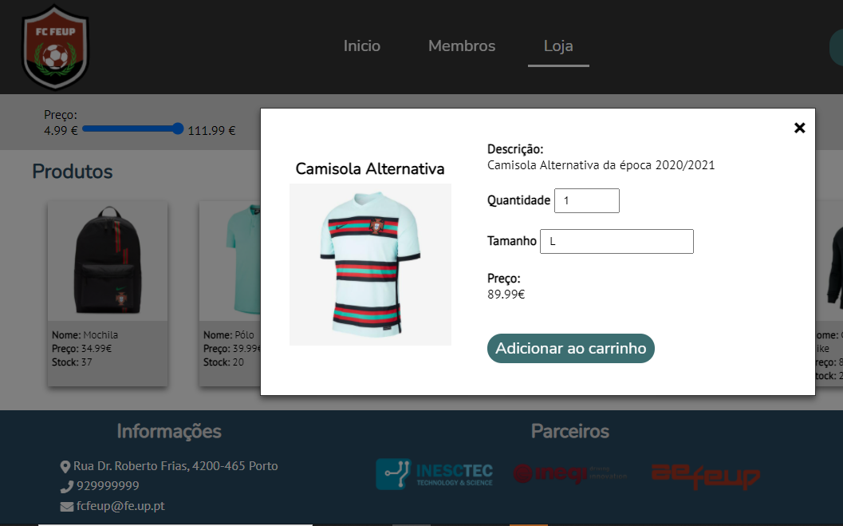
Loja do Clube
Filtros de Pesquisa:
Preço
Nome
Ordenar por ordem alfabética
Ordenar por preço
Pesquisa Vazia

Slide 17
Dashboard para Sócios
Funcionalidades:
Aceder aos Dados Pessoais
Editar os Dados Pessoais
Visualizar o histórico das encomendas pessoais
Visualizar as estatísticas das suas compras
Realizar compra de produtos existentes na loja

Slide 18
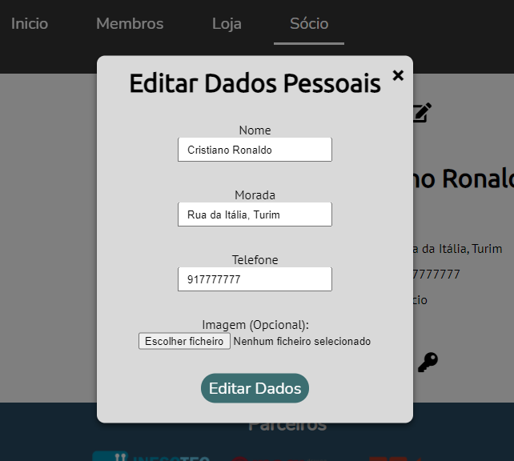
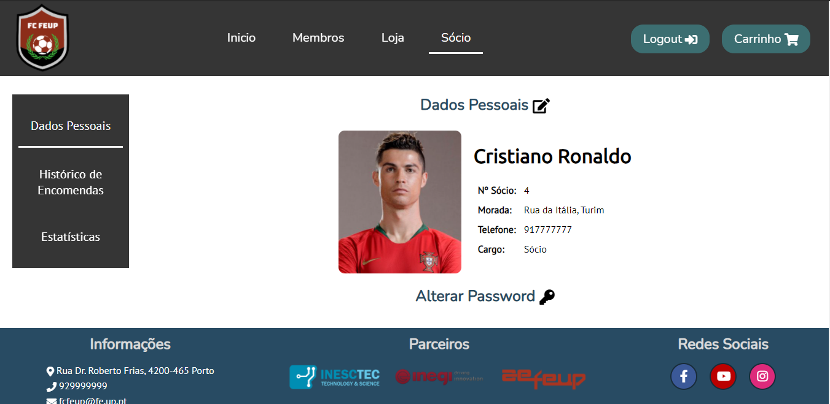
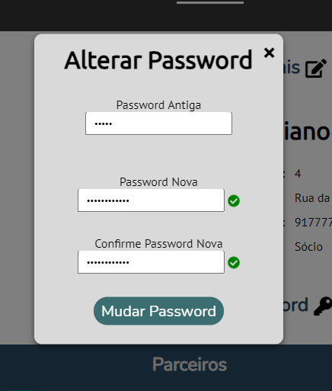
Dados Pessoais

Slide 19
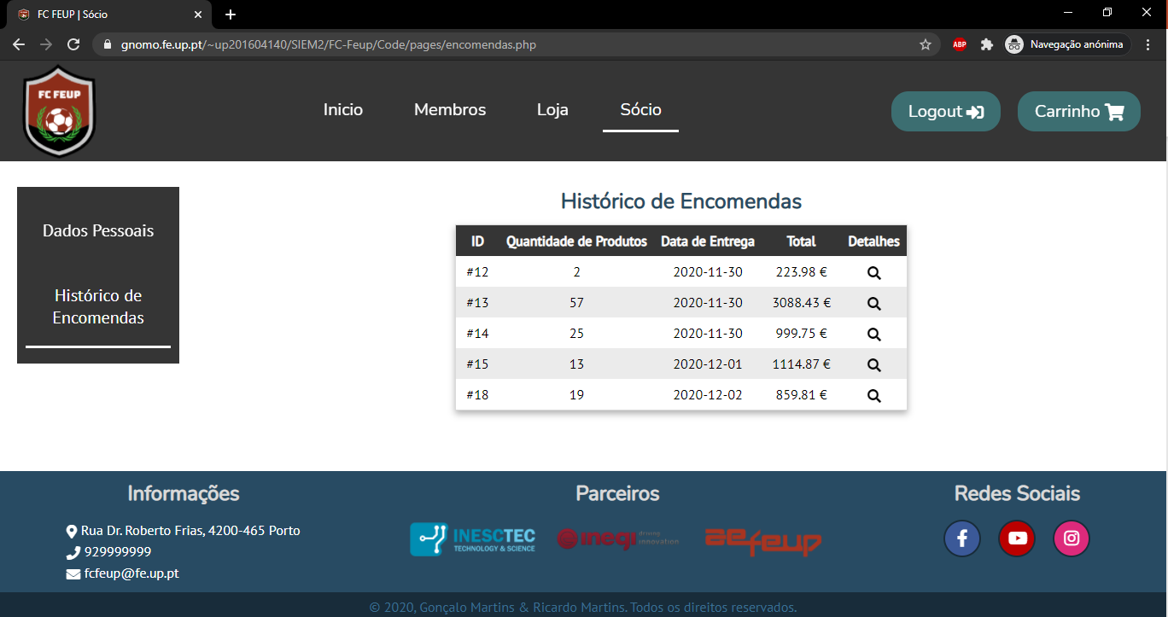
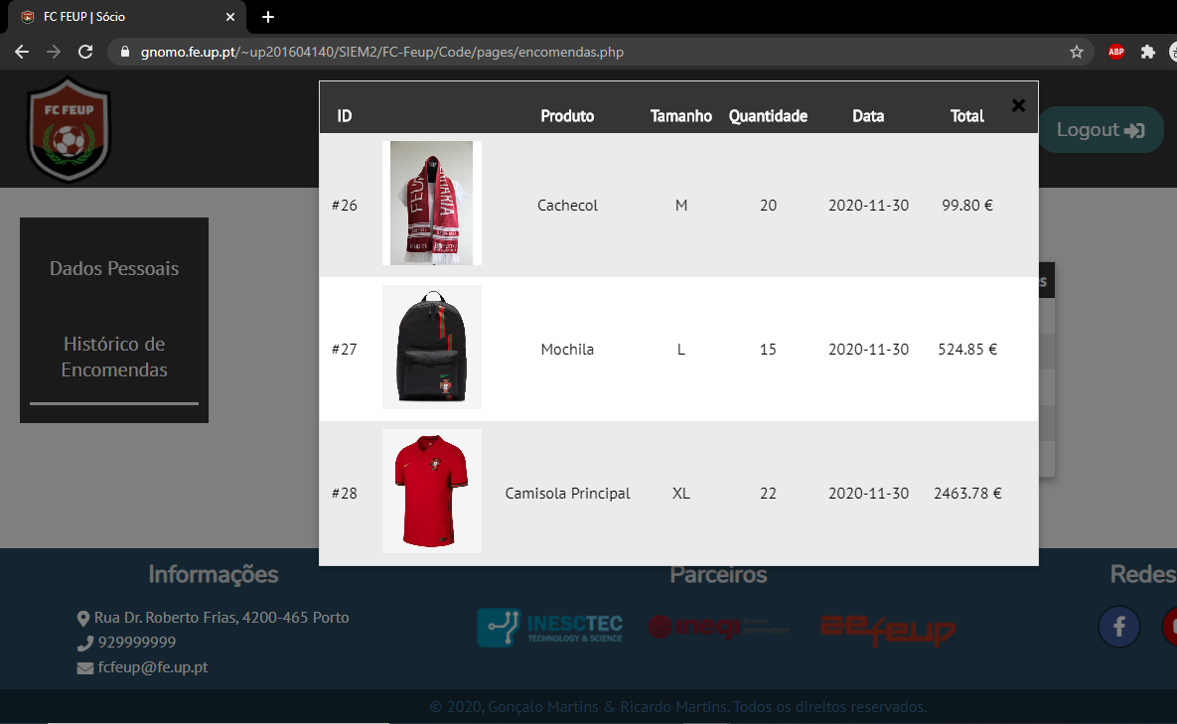

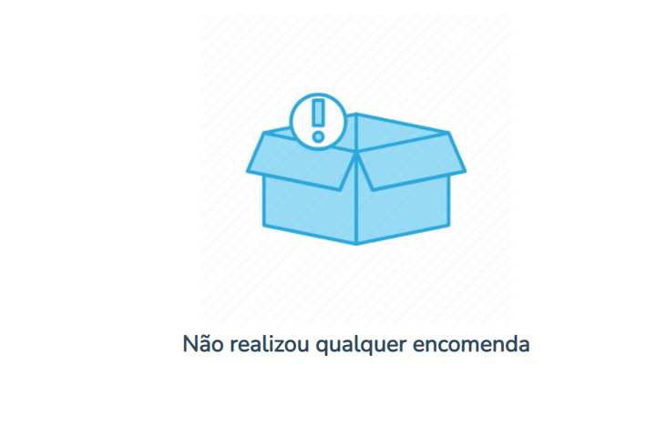
Histórico de Encomendas
No caso de não ter encomendado nada até ao momento

Slide 20
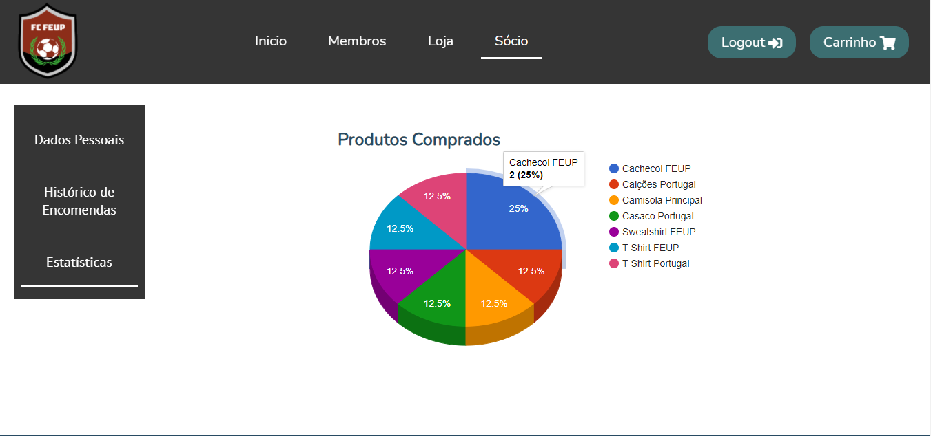


Estatísticas das Compras
Querie
No caso de não haver estatísticas
SELECT nome, SUM(quantidade) AS unidades_compradas
FROM linha_encomenda
JOIN encomenda ON (encomendaid = encomenda.id)
JOIN produto ON (produtoid = produto.id)
WHERE comprado = 'TRUE' AND clienteid = '".$cliente.“’
GROUP BY produto.id

Slide 21
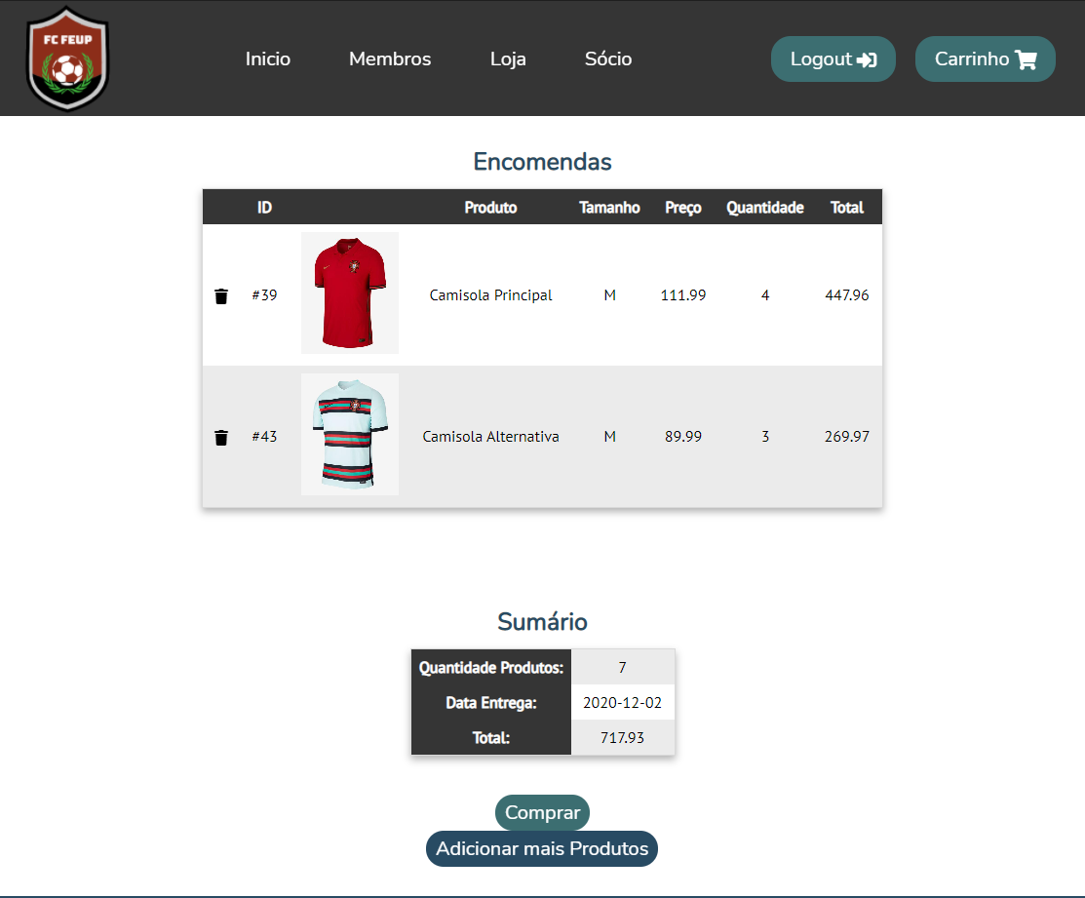
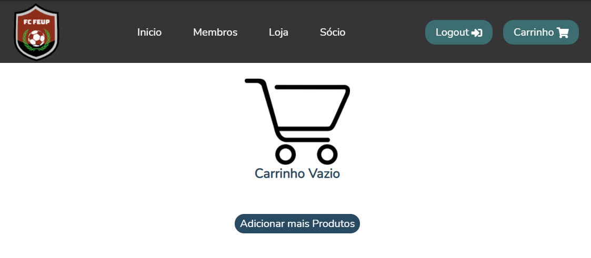
Carrinho
No caso de não ter adicionado nada ao carrinho
Remover do Carrinho
Voltar à loja

Slide 22
Dashboard para Admin
Funcionalidades:
Funcionalidades de sócio
Aceita pedidos de novos sócios
Realizar compra de produtos existentes na loja
Adicionar/Remover/Editar Produtos na loja
Adicionar/Remover Jogadores
Remover Membro
Visualizar o histórico de encomendas realizadas
Visualizar as estatísticas das Vendas

Slide 23

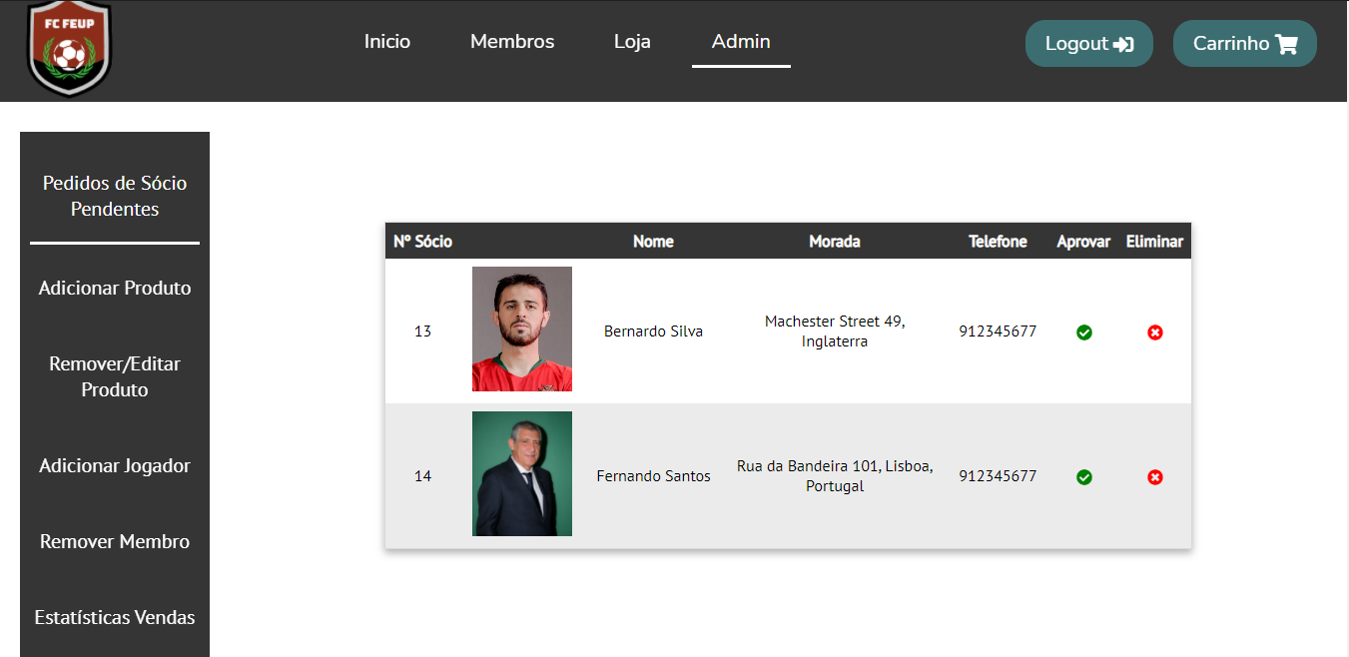

Pedidos de Sócio Pendentes
No caso de não haver pedidos pendentes
O sócio não é aprovado e é eliminado
O sócio é aprovado e passa aparecer nos membros do clube

Slide 24
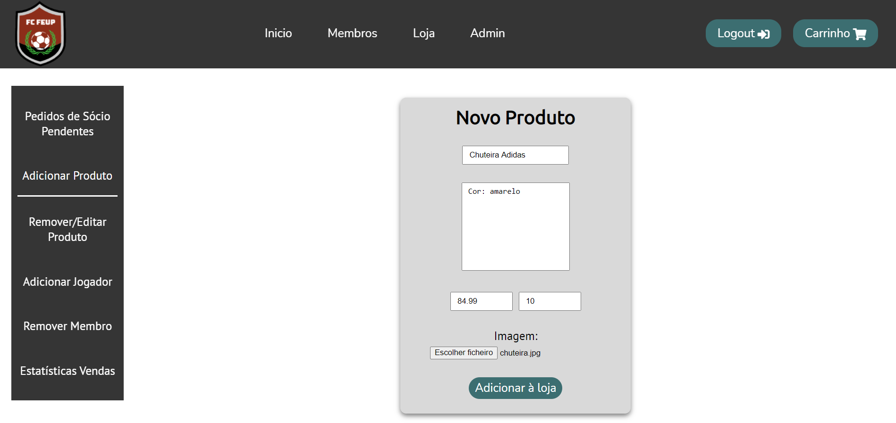
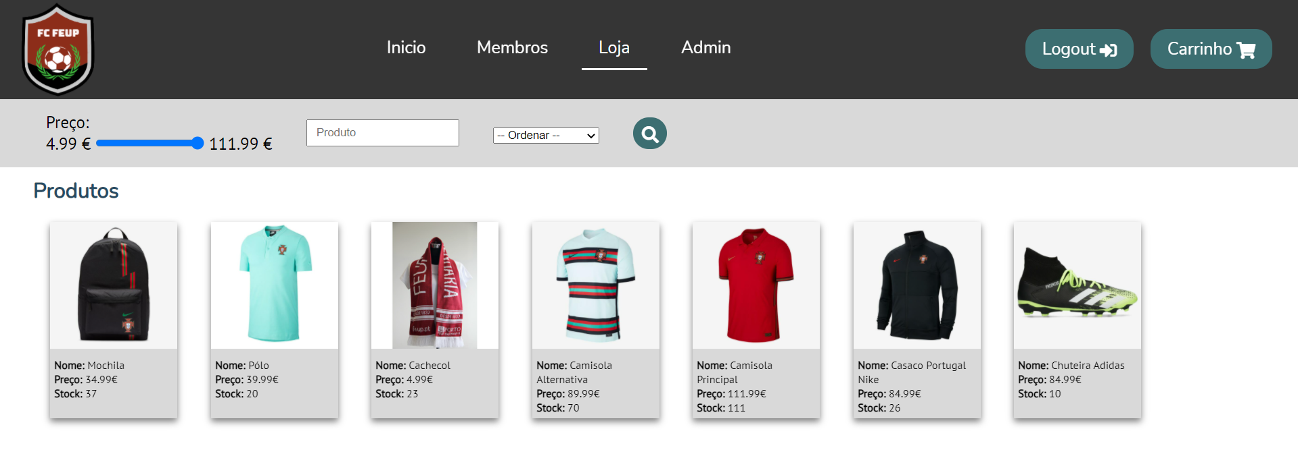
Adicionar Produto
Aparece uma mensagem de sucesso e o produto é adicionado à loja ou aparece uma mensagem de erro para o formulário ser refeito.

Slide 25
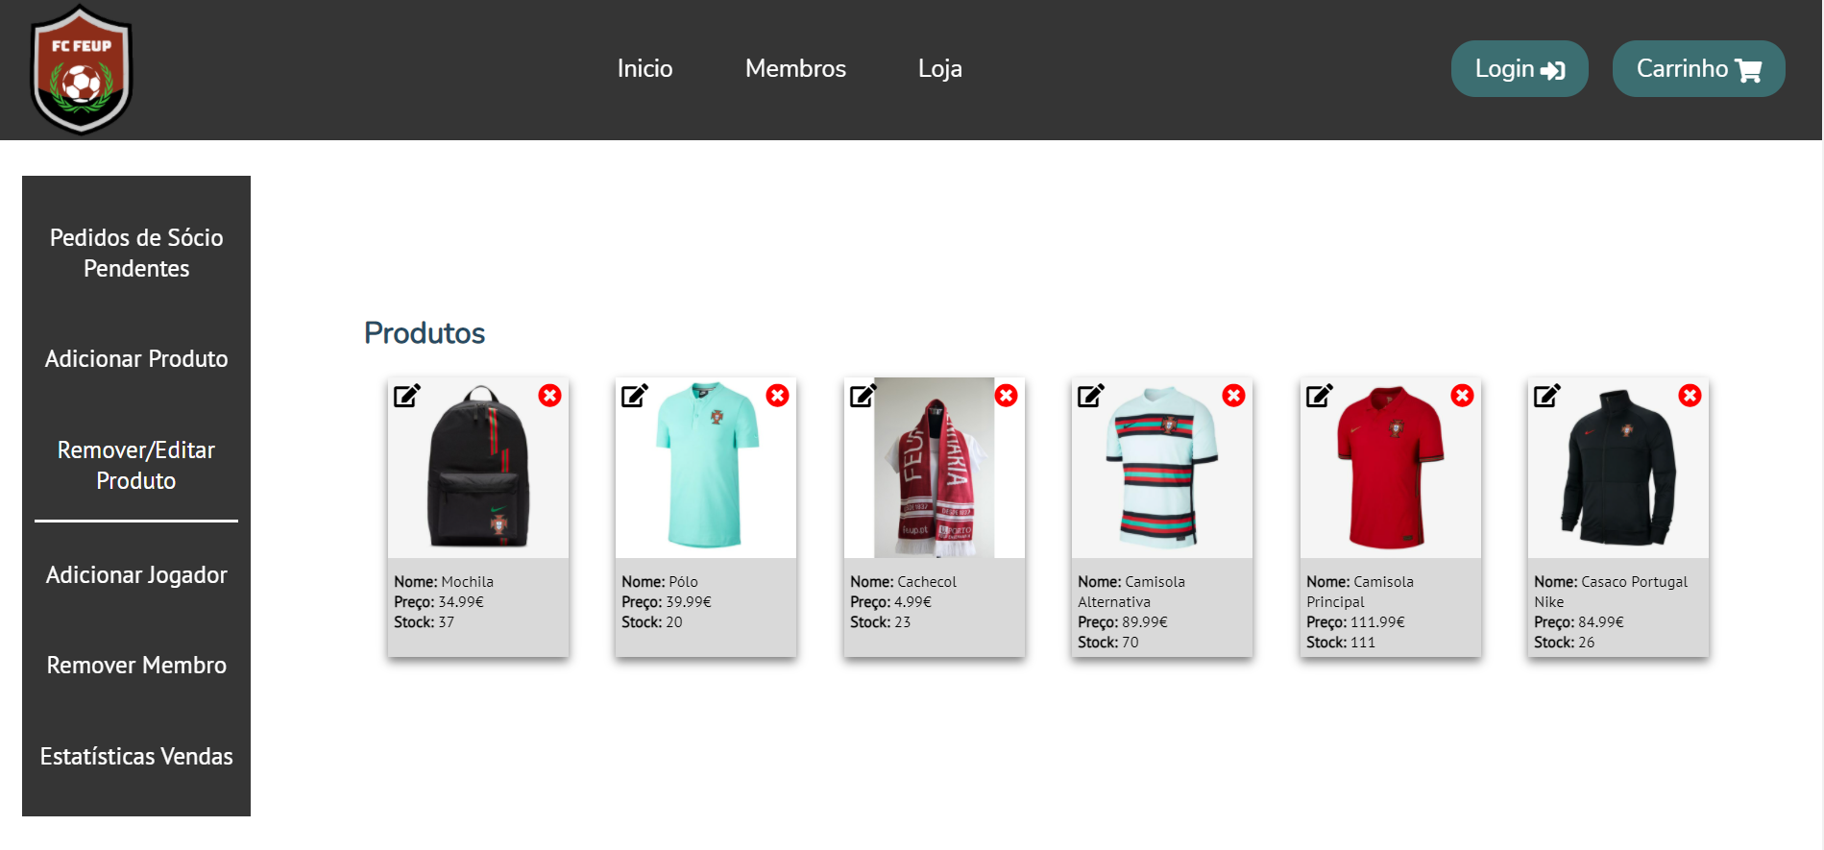

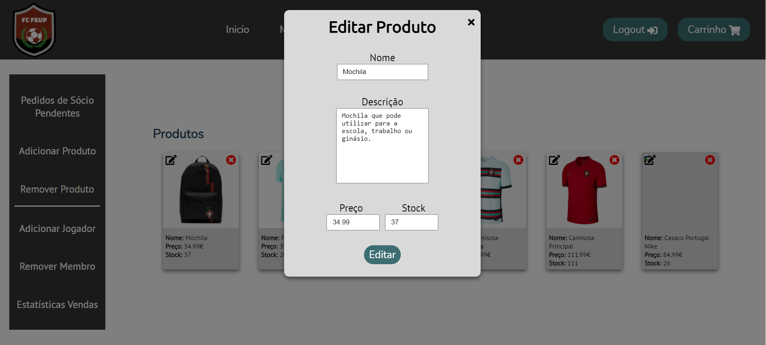
Editar Produto

Slide 26
Remover Produto
Aparece uma mensagem de confirmação e o produto é removido da loja

Slide 27
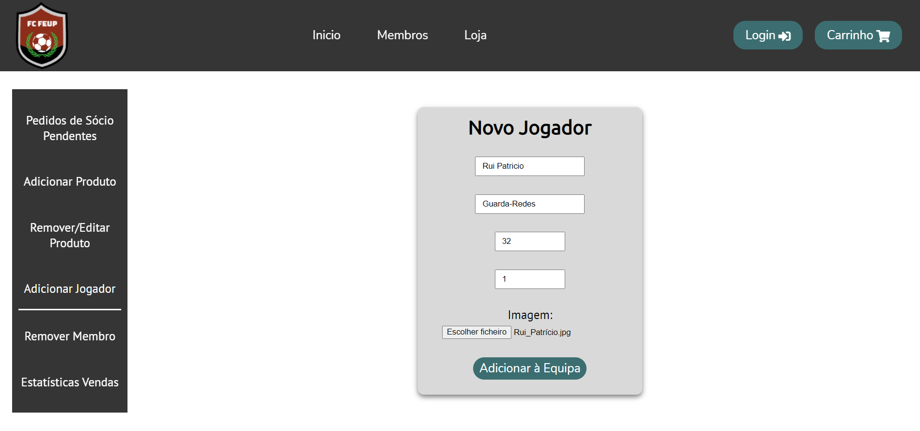
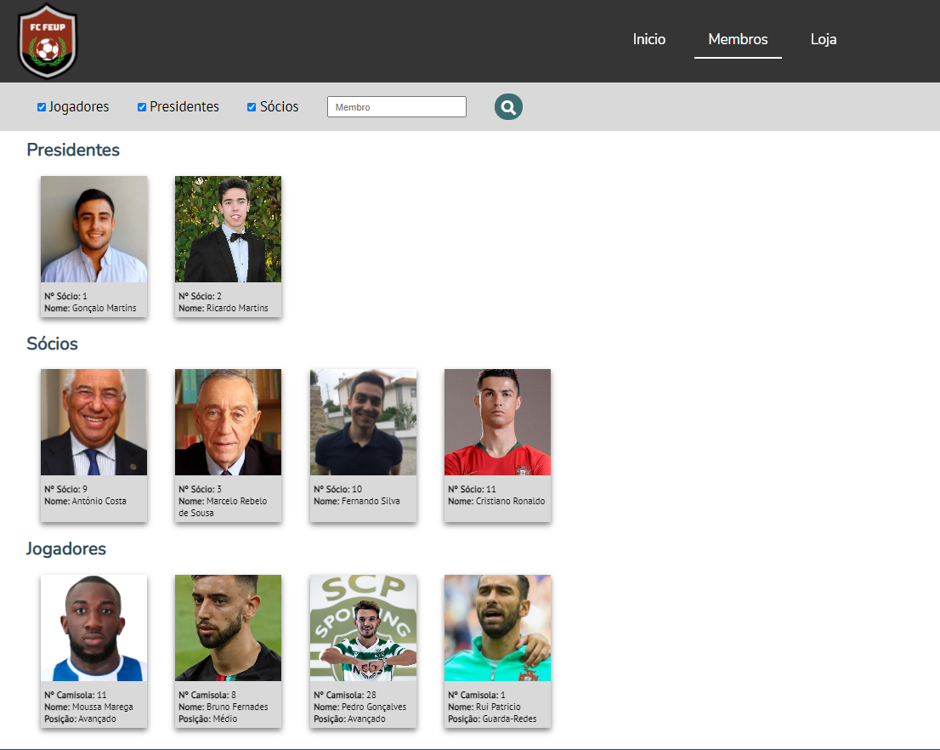
Adicionar Jogador
Aparece uma mensagem de sucesso e o jogador é adicionado aos membros ou aparece uma mensagem de erro para o formulário ser refeito.

Slide 28
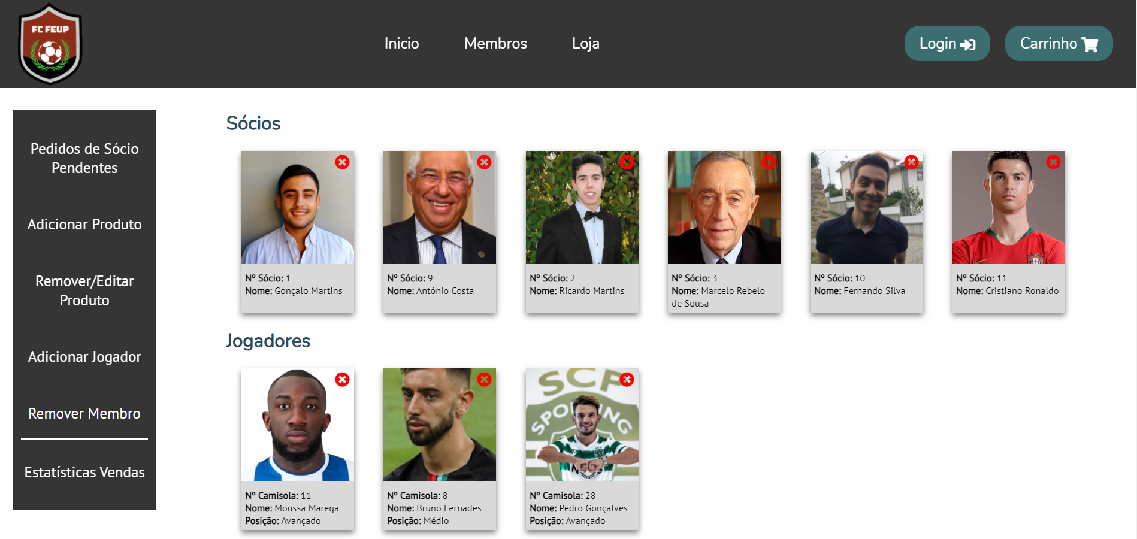
Remover Membro
Aparece uma mensagem de confirmação e o jogador ou sócio são removidos dos membros

Slide 29
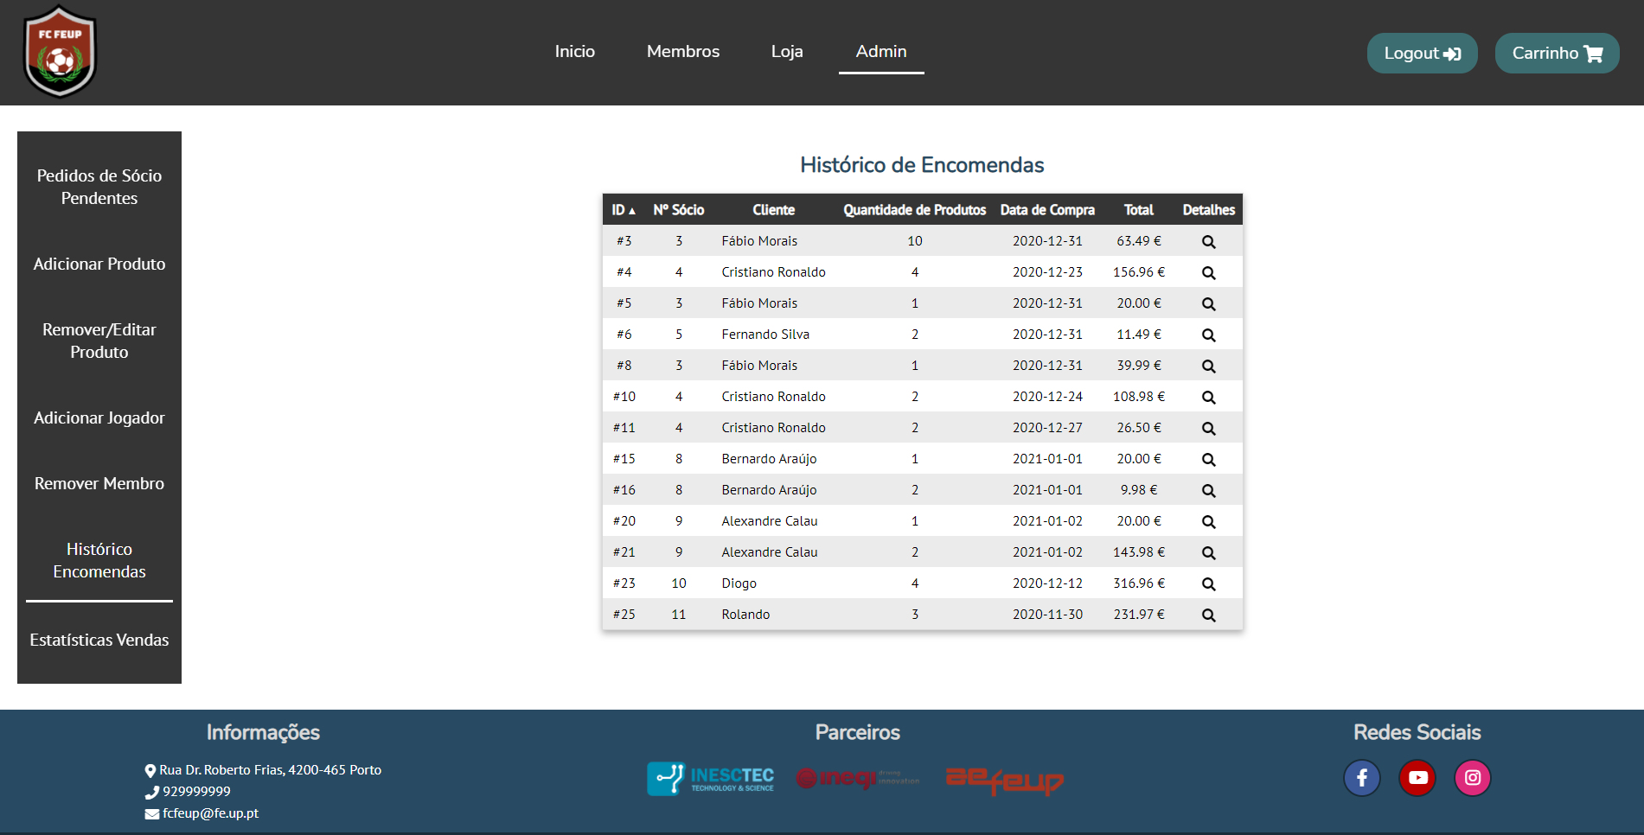
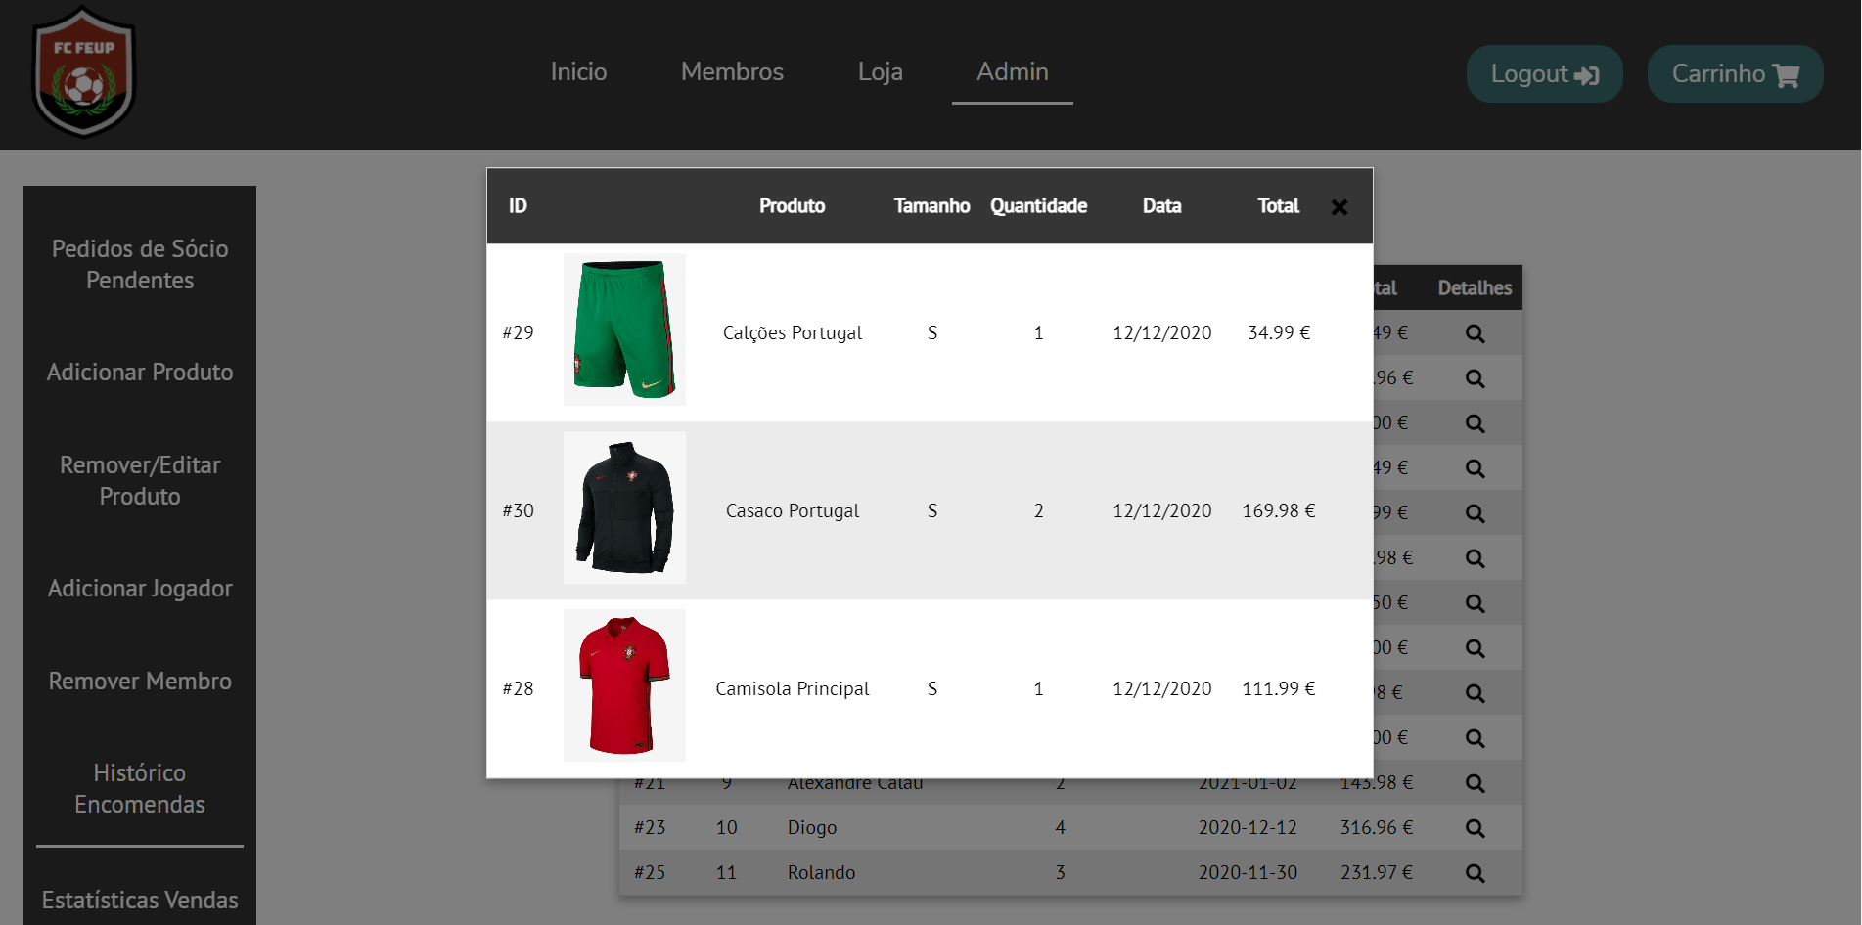
Histórico de Encomendas

Slide 30
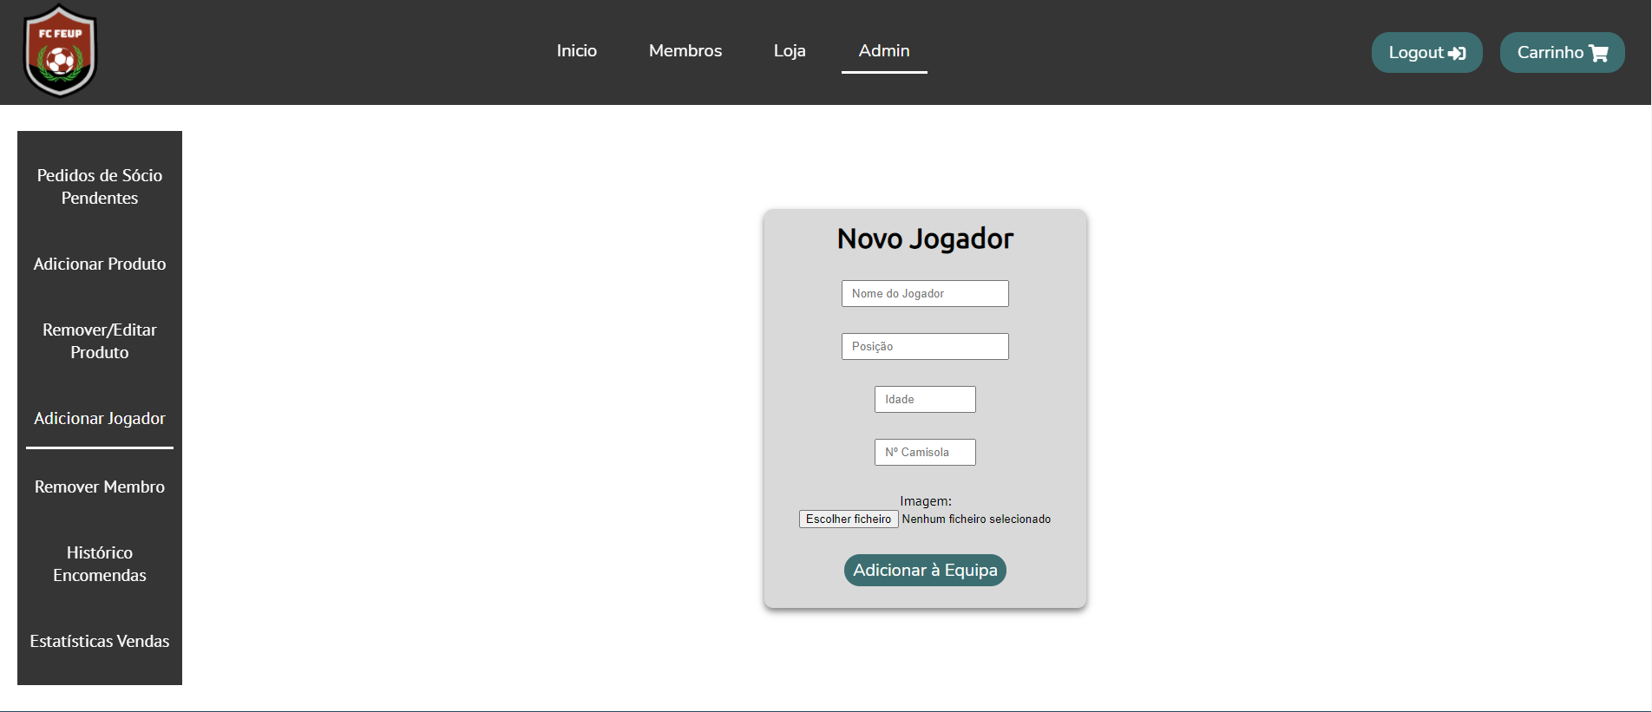
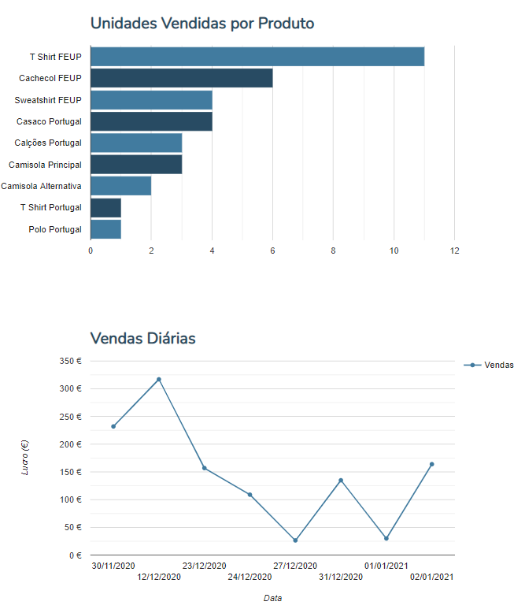
Estatísticas das Vendas
Querie
SELECT nome, SUM(quantidade) AS unidades_vendidas
FROM linha_encomenda
JOIN encomenda ON (encomendaid = encomenda.id)
JOIN produto ON (produtoid = produto.id)
WHERE comprado = 'TRUE’
GROUP BY produto.id
ORDER BY unidades_vendidas DESC
Querie
SELECT data_compra, SUM(total) AS receita
FROM encomenda
WHERE comprado = 'TRUE’
GROUP BY data_compra
ORDER BY data_compra ASC

Slide 31
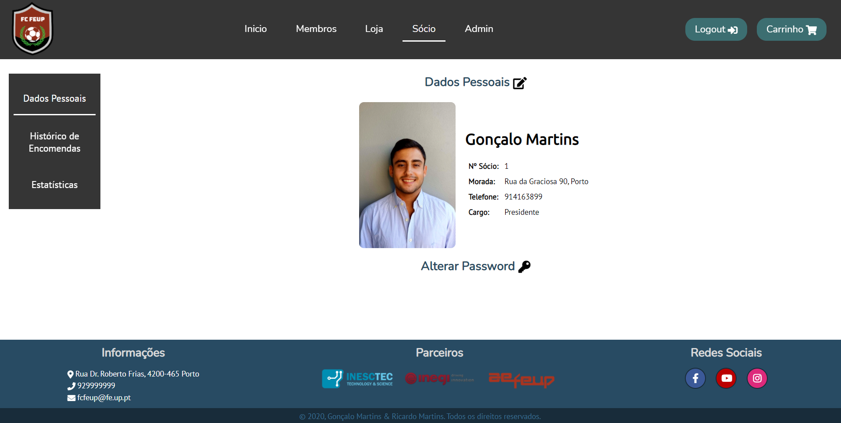
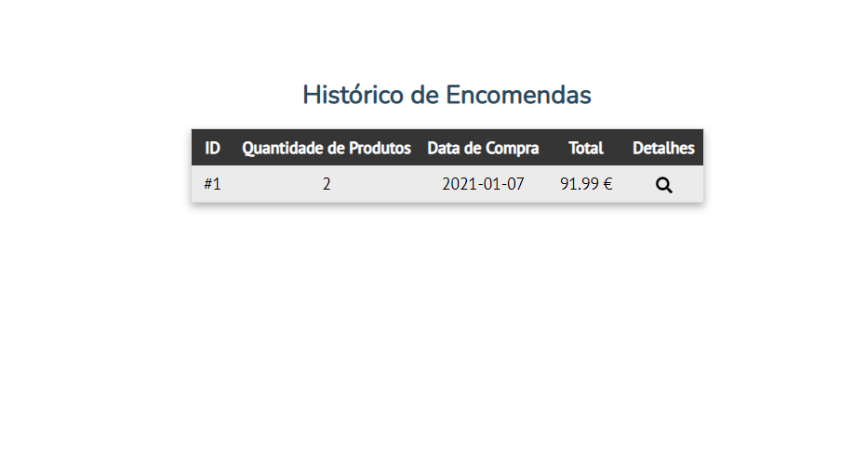
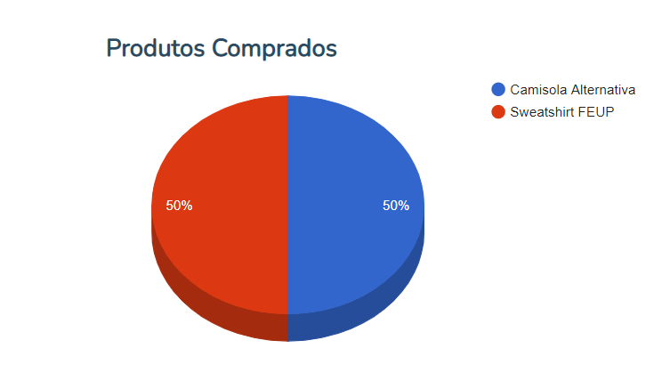
Funcionalidades de Sócio
Histórico Encomendas Pessoais
Dados Pessoais (Editar dados e password)
Estatísticas Pessoais

